Slide 1
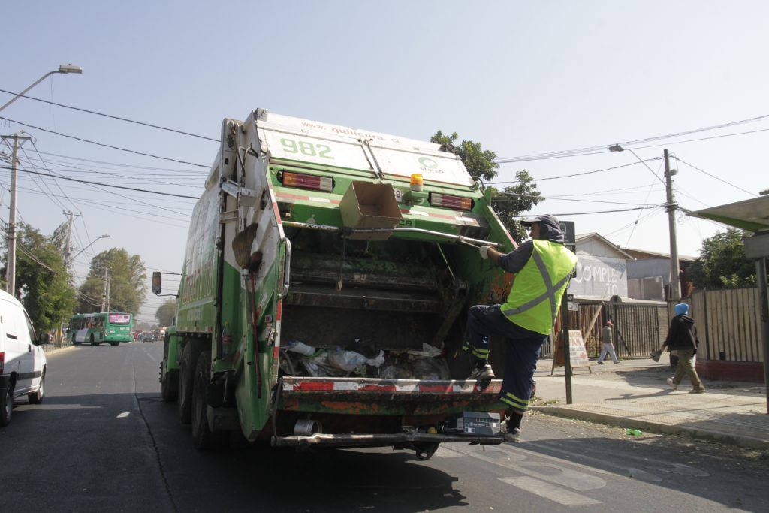

Charla
SEGURIDAD EN EL PROCESO DE RECOLECCIÓN Y DISPOSICIÓN DE RESIDUOS DOMICILIARIOS

Slide 2



Objetivo
Identificar los peligros presentes, los incidentes frecuentes y las medidas preventivas durante el proceso de recolección y disposición de residuos domiciliarios.
Público Objetivo
Ser trabajadores del proceso de recolección y disposición de residuos domiciliarios y encontrase afiliados a la ACHS.

Slide 3

Introducción:
El servicio de recolección es administrado por las municipalidades y su frecuencia de retiro depende de lo definido por el municipio: diaria, bisemanal o trisemanal. Los camiones tienen rutas establecidas, para recorrer la totalidad de una comuna.
Estas actividades las realizan cuadrillas de trabajadores constituidas cada una por tres o más peonetas (cargadores), los que recorren alrededor de 20 kilómetros/ día, y un conductor; quién una vez lleno el camión recolector, se dirige al relleno sanitario, o bien a una estación de transferencia desde donde se trasladan los residuos.
Además existen los barredores, quienes tienen como actividad limpiar o barrer las calles, recoger los desechos y vaciar las papeleras y receptáculos de residuos ubicados en las vías públicas.

Slide 4

Consideraciones generales:
Residuos sólidos domiciliarios.
Desechos o desperdicios generados en viviendas, locales comerciales y de expendio de alimentos, hoteles, colegios, oficinas, y cárceles, además de aquellos desechos provenientes de podas y ferias libres.
Los residuos domiciliarios totales generados tienen un doble componente, por un lado la fracción que sigue su curso a un relleno sanitario y otra que continúa su curso hacia el reciclaje.
1
Notes:
Definición obtenida de glosario de www.kdm.cl

Slide 5

Peligros:
Peligros frecuentes.
Los peligros para la salud de los residuos domiciliarios pueden ser directos e indirectos.
Directos: Ocasionados por el contacto inmediato con los residuos, ya que la población mezcla los residuos con materiales peligrosos como vidrios o jeringas, e incluso materiales infecciosos, pudiendo causar lesiones a los trabajadores de este rubro.
Indirectos: Se refieren a la gran cantidad de vectores portadores de microorganismos que transmiten enfermedades a toda la población. Estos son entre otros, las moscas, mosquitos, ratas y cucarachas.
1
Notes:
Al contacto con este tipo de residuos se le atribuye una incidencia en la transmisión de algunas enfer­medades, principalmente por vía indirecta; en cambio por vía directa no está bien determinada.
Por otra parte, los vehículos de recolección no siempre ofrecen las mejores condiciones, y en muchos casos, los operarios deben realizar sus actividades en presencia continua de gases y partículas emanadas por los propios equipos, lo que produce irritación de los ojos y afecciones respiratorias. Además, perma­nentemente están expuestos a riesgos de accidente de tránsito.

Slide 6
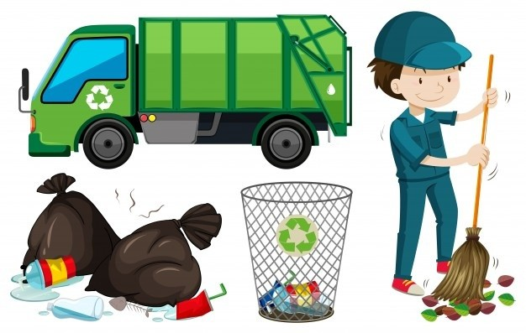
Peligros:
Peligros frecuentes.
Agresiones de perros (vagos o de domicilios).
Técnica incorrecta en el manejo manual de cargas (manejo de bultos).
Ayudar la compactación de los residuos con los pies.
No utilizar los EPP necesarios para la tarea.
Trasladarse en la parte trasera del camión (pisadera) en trayectos largos o cuando este retrocede.
Subir o bajar de las pisaderas traseras del camión con el vehículo en movimiento.
Pisaderas sucias o con residuos.
No prestar atención a las condiciones de tránsito en el lugar de recolección.
Subir o bajar de la cabina del camión sin utilizar los 3 puntos de apoyo.
Ubicarse en los puntos ciegos del camión durante el retroceso del vehículo.
1
Notes:
Al contacto con este tipo de residuos se le atribuye una incidencia en la transmisión de algunas enfer­medades, principalmente por vía indirecta; en cambio por vía directa no está bien determinada.
Por otra parte, los vehículos de recolección no siempre ofrecen las mejores condiciones, y en muchos casos, los operarios deben realizar sus actividades en presencia continua de gases y partículas emanadas por los propios equipos, lo que produce irritación de los ojos y afecciones respiratorias. Además, perma­nentemente están expuestos a riesgos de accidente de tránsito.

Slide 7
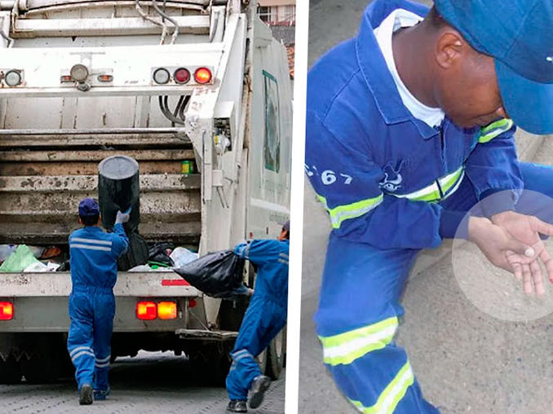
Incidentes:
Los incidentes más recurrentes:
Caídas a igual o distinto nivel
Contacto con residuos peligrosos: sustancias tóxicas (plomo, asbesto, insecticidas, desinfectantes, medicamentos vencidos).
Exposición a sustancias infecciosas: sangre, materia fecal, cadáveres de animales.
Exposición a materiales cortopunzantes: vidrios rotos, agujas y objetos de metal afilado, espinas, otros.
Exposición a agentes biológicos: parásitos, vectores, insectos.
Exposición a manejo manual de carga.
Exposición a sustancias químicas: detergentes, desengrasantes, líquidos residuales.
Exposición a radiación solar.
Exposición ruido.
Exposición a vibraciones.
Exposición a factores climáticos: lluvia, nieve, calor, frío.
Exposición a tránsito vehicular en la vía pública.
Exposición animales: Mordedura de perros.
2

Slide 8

Medidas preventivas:
Previo al inicio de la jornada:
Mantén tus chequeos preventivos de salud al día e informa de inmediato si tu condición física o de salud, se encuentra deteriorada, dificultando tu desempeño.
Participa en el programa de vacunación definido por tu empleador: (Hepatitis B, Hepatitis A, Tétanos, Rabia (profilaxis post-exposición), dentro de los plazos y periodos definidos para esto (Vacúnate).
Verifica el estado de tu ropa de trabajo y los Elementos de Protección Personal (EPP). Solicita los faltantes y realiza el cambio de aquellos que no estén en buenas condiciones.
Evita acortar, recoger o recortar tu ropa de trabajo, dejando partes del cuerpo expuestas sin protección.
Infórmate sobre los niveles de radiación UV para el día y utiliza los sistemas de protección definidos: Lentes con protección UV, gorro con protección de nuca (tipo legionario), bloqueador solar con factor 30+ o superior, entre otros.
3

Slide 9
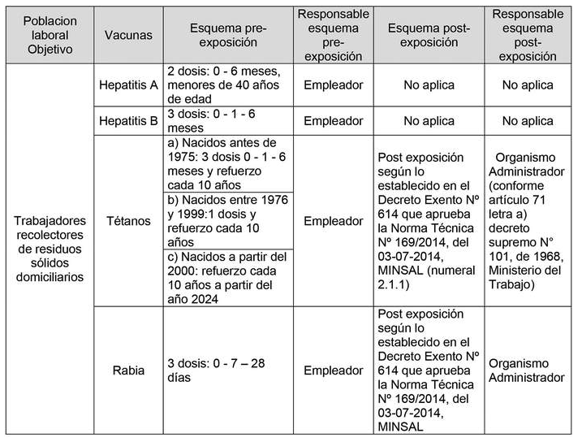
Medidas preventivas:
Las vacunas se administrarán de acuerdo a la siguiente tabla:
3
Notes:
Será de cargo y responsabilidad del empleador la administración de la vacunación pre exposición de los trabajadores y trabajadoras recolectores de residuos sólidos domiciliarios, a través de la contratación de los servicios de un vacunatorio en convenio con la Secretaría Regional Ministerial de Salud respectiva, para la administración de la vacuna. Asimismo, deberá implementar las medidas que recomiende el Organismo Administrador al cual esté afiliado, para evitar enfermedades prevenibles por vacuna, e informar, de conformidad con el Título VI del decreto supremo N° 40, de 1969 del Ministerio del Trabajo y Previsión Social, a los trabajadores y trabajadoras sobre los riesgos biológicos presentes en el proceso de recolección de residuos sólidos domiciliarios y las medidas preventivas, incluida la vacunación.

Slide 10
Medidas preventivas:
Evaluación médica en el contexto de la asistencia técnica de los Organismos Administradores.:
Previo a la administración de la vacuna, el empleador deberá coordinar y derivar al trabajador o trabajadora al Organismo Administrador que corresponda para que éste, en su carácter de organismo técnico asesor en la prevención de riesgos profesionales, evalúe si el trabajador o trabajadora puede ser vacunado/a, de acuerdo a su condición de salud, y, si se tratare de pacientes con necesidades especiales por patologías o situaciones de riesgo específicas, su vacunación dependerá de lo que determine el Ministerio de Salud, mediante resolución.
La interrupción del calendario de vacunación no requiere reiniciar la serie. Si la vacunación se interrumpe, se deberá reanudar a partir del momento de advertir esta situación, respetando el intervalo mínimo de administración definido para cada dosis de vacuna, desde la última dosis administrada, que esté registrada en el Registro Nacional de Inmunizaciones que lleva el Ministerio de Salud, o en el carnet de vacunación.
3
Notes:
En caso de que el trabajador o trabajadora no pueda recibir la vacuna por alguna condición de salud, el Organismo Administrador deberá consignar, en la ficha clínica, las razones de tal circunstancia y el hecho de que el trabajador o trabajadora, y su empleador, fueron debidamente informados/as de esta situación y, en el caso de este último, con el debido resguardo de los datos sensibles.
En caso de que el trabajador o trabajadora esté en condiciones de recibir la vacuna, el Organismo Administrador que realizó la evaluación de salud, deberá extender la orden médica para la vacunación respectiva, la que solo se podrá ejecutar con la exhibición de dicho instrumento.

Slide 11
Medidas preventivas:
Registro en el RNI y carnet de vacunación.
Para asegurar la calidad del proceso de vacunación y su registro en el RNI, el empleador deberá gestionar la administración de la vacuna en los vacunatorios privados en convenio con la Secretaría Regional Ministerial de Salud respectiva.
El vacunatorio que realice la administración de las vacunas deberá registrarlas en el RNI y entregar, a cada trabajador o trabajadora vacunado/a, un carnet de vacunación, cuyo contenido quedará afecto a las disposiciones de la ley N° 19.628 sobre Protección de Datos de Carácter Personal. Dicho documento quedará en poder del trabajador o trabajadora y deberá ser exhibido al empleador después de la administración de cada dosis de vacuna.
3
Notes:
El empleador deberá mantener un registro actualizado de la vacunación de sus trabajadores y trabajadoras

Slide 12
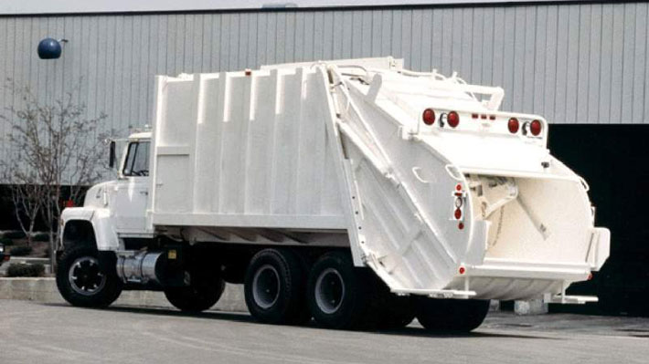
Medidas preventivas:
Previo al inicio de la jornada:
Dispón de un recipiente con líquido, idealmente agua, para hidratarte durante el recorrido. Evita el consumo de bebidas alcohólicas.
Realiza ejercicios de estiramiento y elongación, antes de comenzar tu jornada, para evitar distensiones o contracturas musculares.
Junto al resto del equipo, revisa el recorrido de la ruta, identificando posibles puntos críticos (alto flujo vehicular, estado y cierre de las vías, presencia de animales, manifestaciones, etc.), para acordar un plan de contingencia y adoptar las medidas necesarias para evitar la ocurrencia de accidentes.
Verifica las condiciones físicas y mecánicas del camión, asegurando que esté operable y seguro. Comprueba el funcionamiento de la alarma de retroceso, verificando el estado de funcionamiento.
Dispón de números de emergencias visibles y medios de comunicación conocidos por todos los integrantes del equipo (cuadrilla).
3

Slide 13
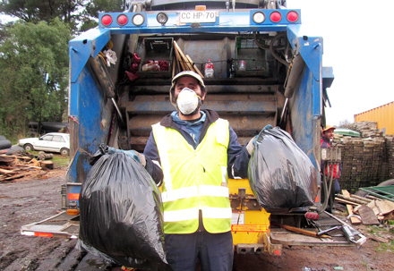
Medidas preventivas:
Durante el recorrido:
Evita ingresar a las viviendas a retirar bolsas de basura. Tampoco subas a las rejas de las viviendas, para alcanzarlas
Mantén distancia de los perros. Conserva la calma, procura estar atento a sus reacciones, no lo pierdas de vista. Si eres atacado avisa a tu supervisión y solicita asistencia médica, para comenzar el tratamiento de inmediato.
Traslada las bolsas de basura alejadas del cuerpo, manéjalas con estricta precaución.
Evita apretar o comprimir, con tus manos o pies, las bolsas de basura, ya que pueden contener elementos cortopunzantes.
Usa permanentemente los Elementos de Protección Personal (EPP) y ropa de trabajo entregada por tu empleador.
3

Slide 14
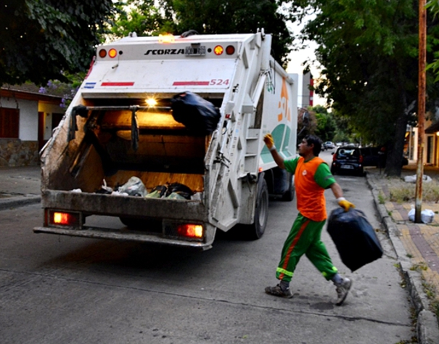
Medidas preventivas:
Durante el recorrido:
Utiliza guantes en forma permanente en el proceso de recolección y barrido de las calles.
Al levantar los bultos, aplicar las técnicas de manejo manual de materiales. Si es necesario solicita ayuda.
Evita disponer con fuerza o tirar las bolsas de basura dentro del capacho del camión recolector.
Utiliza siempre los materiales de trabajo en buen estado. (pala, escobillón)
Siempre sigue las normas de operación establecidas y seguras en el accionamiento del equipo compactador, mantente alerta frente a cualquier alarma o señal de parte de los trabajadores recolectores.
Recuerda que la operación de compactación de los residuos, la debe realizar un solo trabajador a un costado del camión, manteniéndose alejados de la zona del capacho el resto de los trabajadores. No ayudes a la compactación con los pies o manos.
3

Slide 15
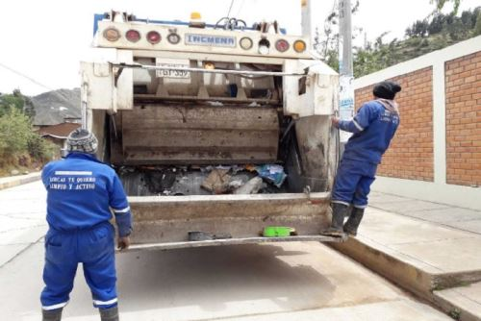
Medidas preventivas:
Durante el recorrido:
No permitas que el equipo compactador se detenga en medio del ciclo.
Nunca cargues el capacho más allá de su capacidad. Tampoco te subas sobre el capacho cuando el camión está en movimiento.
Mantén las pisaderas libres de obstáculos.
Nunca subas o bajes de las pisaderas traseras, con el camión en movimiento.
Evita trasladarte en los estribos traseros del camión en distancias superiores a 100 metros, cuando el camión adquiera velocidad de moderada a rápida (no mayor a 30Km/h) o cuando está retrocediendo.
Si necesariamente debes trasladarte en la parte trasera del camión (distancias cortas, a baja velocidad), hazlo siempre en la pisadera sujeto de manos y/o cuerpo; a lo menos con tres puntos de apoyo.
3

Slide 16
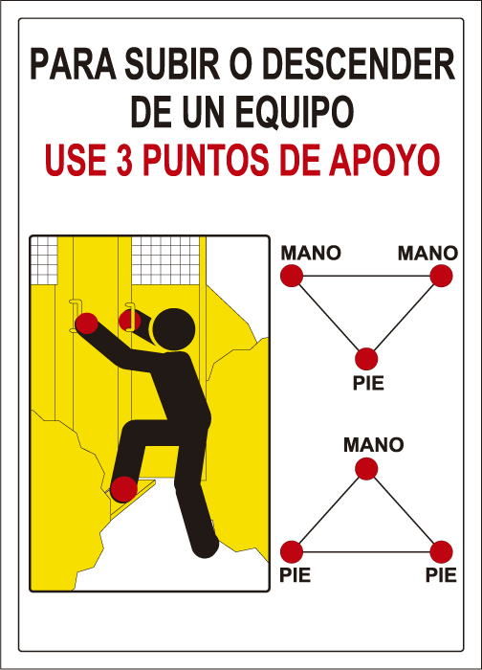
Medidas preventivas:
Durante el recorrido:
No realices bromas mientras te trasladas en la pisadera y mantente siempre atento a los movimientos inesperados, producto de irregularidades del terreno por donde pasa el camión: reductor de velocidad (resaltos, lomos de toro), eventos (hoyos), badenes (baches, gibas), etc.
Al subir o bajar de la cabina del camión, siempre hazlo utilizando tres puntos de apoyo y no saltando.
Cuando el camión recolector deba retroceder, mantente en un lugar visible para el conductor, alejado de la parte trasera del vehículo y siempre visible por el espejo retrovisor (lado izquierdo).
Evita consumir alimentos, a la vez que realizas la recolección de residuos.
Realiza pausas de descanso, durante la jornada. Aprovecha estas instancias para hidratarte o consumir alimentos para recuperar fuerzas.
Realiza la colación en lugares adecuados, nunca en la calle, con previo lavado de manos, aunque hayas usado guantes.
3

Slide 17

Medidas preventivas:
Durante el recorrido (conductor):
Al conducir el camión mantente siempre atento a las condiciones de tránsito vehicular en el lugar de recolección.
Al conducir el camión aplica técnicas de manejo defensivo. Evita retroceder en zonas residenciales, salvo que sea absolutamente necesario.
No muevas el camión mientras no te avisen. Cuando el camión se encuentre detenido y cargando, evita mantener el cambio pasado y el pie en el embrague, dado que esto podría provocar un retroceso o avance violento del camión.
En trayectos largos no permitas que los peonetas viajen en las pisaderas; deben ir en la cabina o será necesario establecer un lugar para ir a recogerlos.
Guarda las herramientas en un compartimiento especial, no en la zona de carga (tolva).
Extrema las medidas al amanecer y atardecer ya que tienen efectos luminosos. Puede verse afectada la visión al conducir.
3

Slide 18

Medidas preventivas:
Al término de la jornada:
Dispón el camión para su correspondiente aseo (lavado) y preparación para la próxima jornada.
Si debes lavar el camión, sigue el procedimiento definido por la empresa para este fin y utiliza los Elementos de Protección Personal (EPP) necesarios.
Informa cualquier incidente o malestar que hayas sufrido durante el recorrido. Lo mismo en el caso del camión o los equipos.
Solicita las reparaciones necesarias, tanto al camión, como a los sistemas de carga o levante, en caso de presentar fallas.
3

Slide 19

Medidas preventivas:
Al término de la jornada:
Realiza ejercicios de elongación y estiramiento, para la correcta recuperación de la musculatura, evitando con esto calambres o contracciones musculares.
En cuanto a la higiene personal, báñate al término de la jornada laboral y luego realiza el cambio de ropa de trabajo en la empresa, guardándola en el casillero dispuesto para la ropa sucia. No olvides que la ropa limpia se mantiene en un lugar diferente o doble casillero. Nunca en el mismo lugar.
En tu descanso, evita el consumo excesivo de alcohol o cigarrillos.
Descansa y duerme las horas necesarias para reponer las energías para la próxima jornada.
3

Slide 20

Conclusiones
Ten siempre presente que:
El sitio de trabajo es cambiante, ya que está constituido por las vías públicas. Por lo anterior aparecen peligros especiales (interferencias) al no poder aislar el sitio de trabajo, sino que obligatoriamente se debe trabajar en contacto directo con el público (peatones, conductores con sus respectivos vehículos, locomoción pública, etc.).
Considera los peligros que surgen en esta actividad, para tomar las medidas preventivas correspondientes y evitar accidentes.
Aplica las recomendaciones revisadas en esta charla y realiza tu trabajo de manera segura.
4

Slide 21
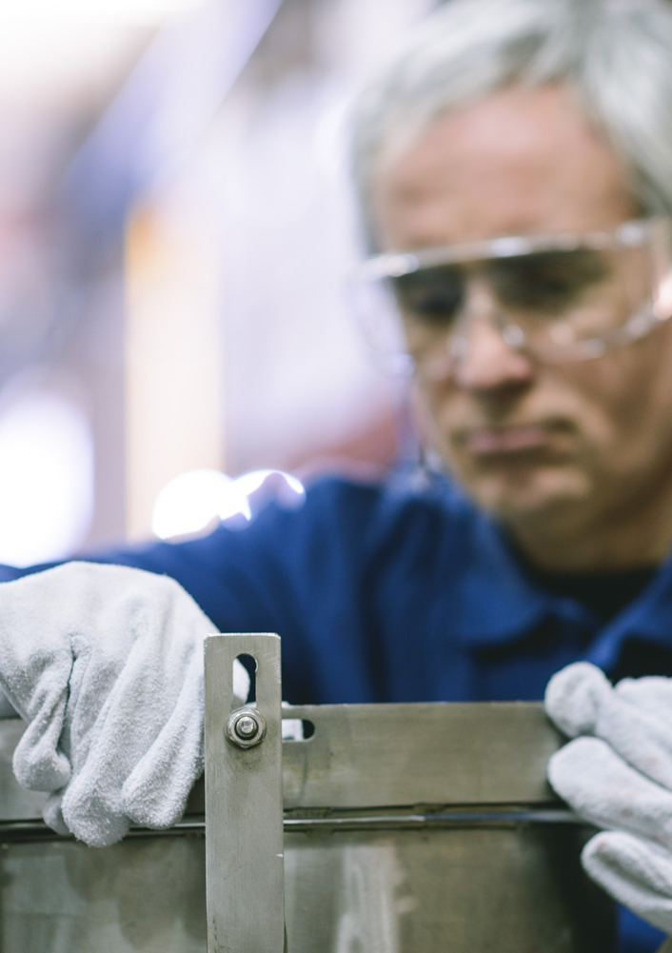
NADIE CUIDA MEJOR A LOS TRABAJADORES DE CHILE

